Slide 1







Chào mừng các em đến với
Môn Toán
Bản quyền thuộc về: FB Hương Thảo - https://www.facebook.com/huongthaoGADT/
Notes:
Bài giảng thiết kế bởi: Hương Thảo - tranthao121004@gmail.com

Slide 2

BÀI 21: Luyện tập chung

Slide 3
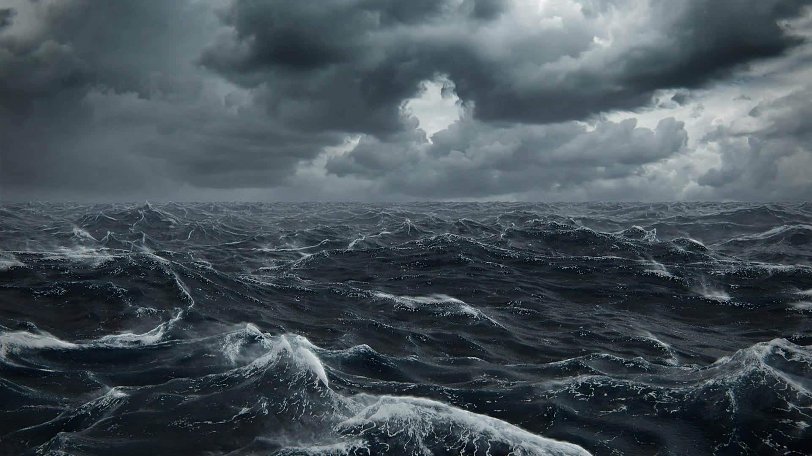


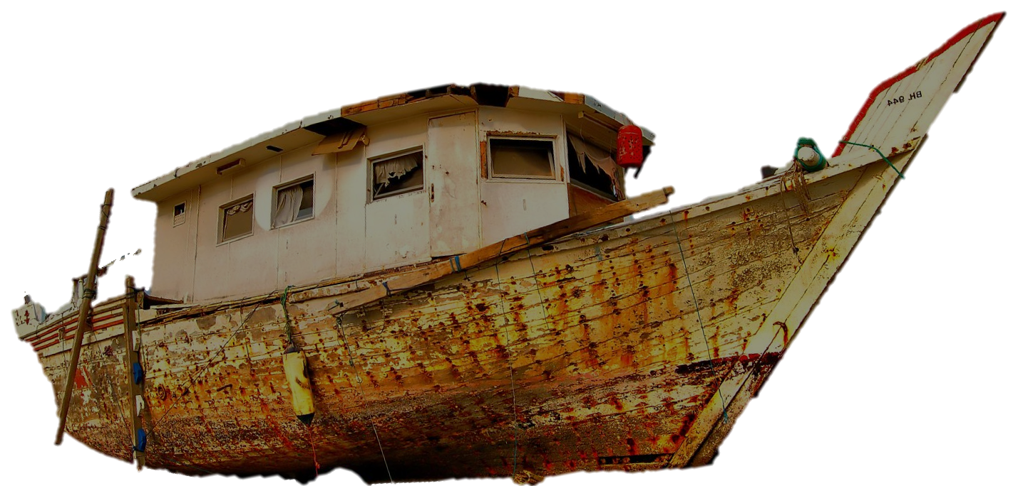





GIẢI CỨU NGƯ DÂN

Slide 4


5 ngư dân đang gặp nguy hiểm giữa cơn bão.
Hãy giúp Đội cứu hộ cứu các ngư dân bằng cách trả lời đúng các câu hỏi.

Slide 5
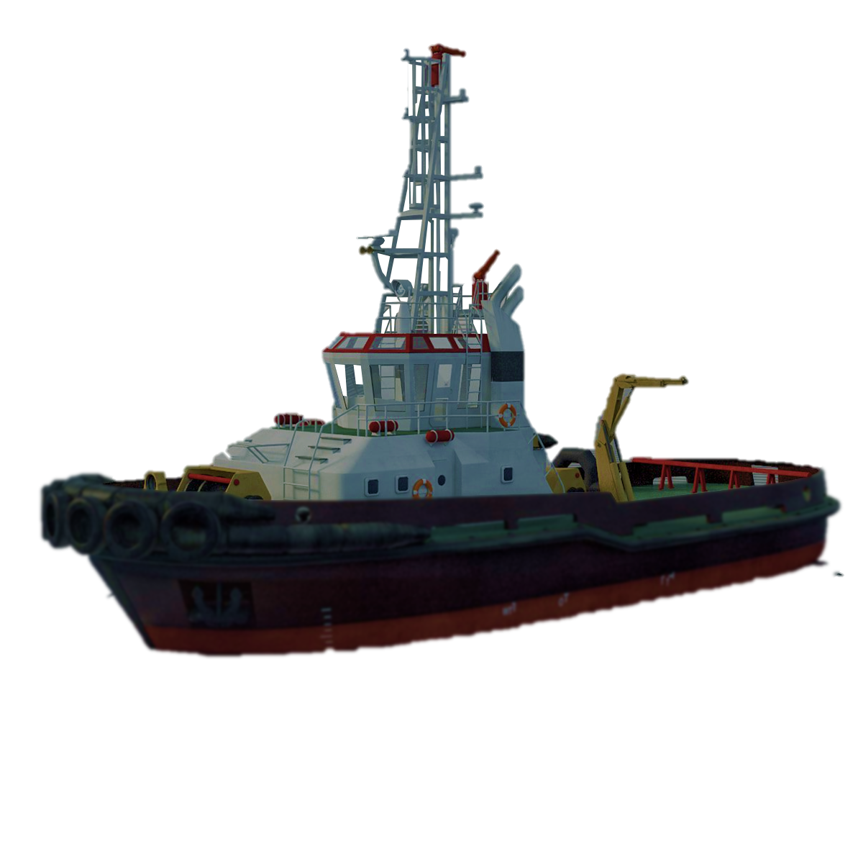


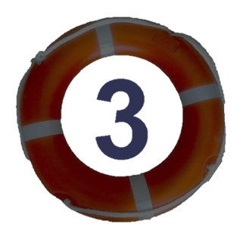



Slide 6


32 + 31 = ?
63

Slide 7
36 + 15 = ?
51

Slide 8
28 + 19 = ?
47

Slide 9
32 + 65 = ?
97

Slide 10
28 + 9 = ?
37

Slide 11

Luyện tập, thực hành

Slide 12

1
Đặt tính rồi tính.
41 + 19
67 + 3
76 + 14
41
19
67
3
76
14
+
+
+
60
70
90

Slide 13

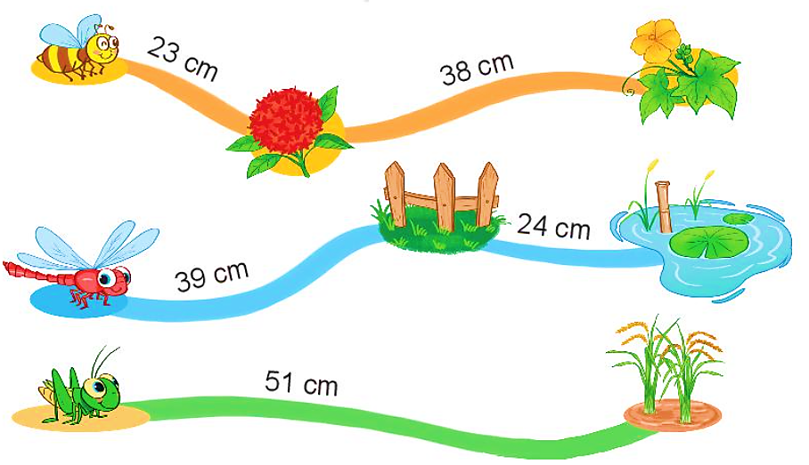
Đường bay của bạn nào dài nhất?
2
→ Vậy đường bay của bạn chuồn chuồn dài nhất.
26
61cm
26
63cm

Slide 14
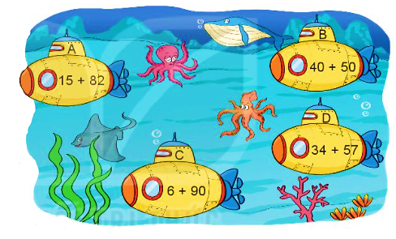
Nêu tên các tàu ngầm theo thứ tự kết quả của phép tính từ bé đến lớn.
2
26
90
26
97
26
26
91
96
26
26
26
26
B
D
C
A

Slide 15
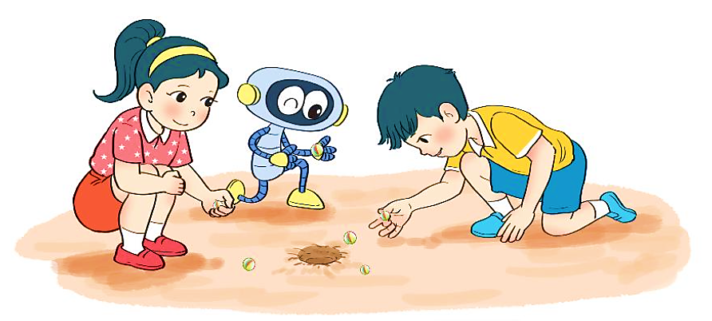
3
Nam có 38 viên bi. Rô-bốt có 34 viên bi. Hỏi Nam và Rô-bốt có tất cả bao nhiêu viên bi?
Bài giải
Nam và Rô-bốt có tất cả số viên bi là:
38 + 34 = 72 (viên bi)
Đáp số: 72 viên bi.

Slide 16
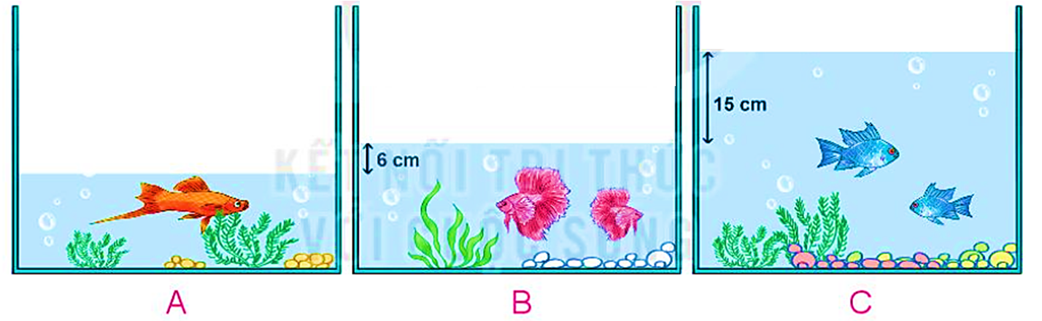
4
Ba bể cá A, B, C có mực nước khác nhau như hình vẽ dưới đây.
5 cm
15 cm
? cm
6 cm
A
B
C
a) Mực nước ở bể B cao hơn mực nước ở bể A bao nhiêu xăng-ti-mét?
b) Mực nước ở bể C cao hơn mực nước ở bể A bao nhiêu xăng-ti-mét?
c) Sau khi bạn Nam bỏ thêm một số hòn đá cảnh vào bể B thì mực nước ở bể B tăng thêm 5 cm. Hỏi lúc này mực nước ở bể B cao hơn mực nước ở bể A bao nhiêu xăng-ti-mét?
6cm + 5cm =
11cm

Slide 17
CỦNG CỐ KIẾN THỨC

